Slide 1
Cosmovisión Indígena de Bolivia, la autonomía y autogestión.
El conflicto del agua, un desafío creciente desde el siglo XIX, la visión progresista de desarrollo de Bolivia y el desplazamiento de las comunidades indígenas y control de los recursos hídricos. La reforma agraria, la participación popular de finales del siglo XX y la refundación del Estado Plurinacional de Bolivia en el siglo XXI, el calentamiento global y la profundización crítica de los conflictos con los derechos de agua.

Slide 2
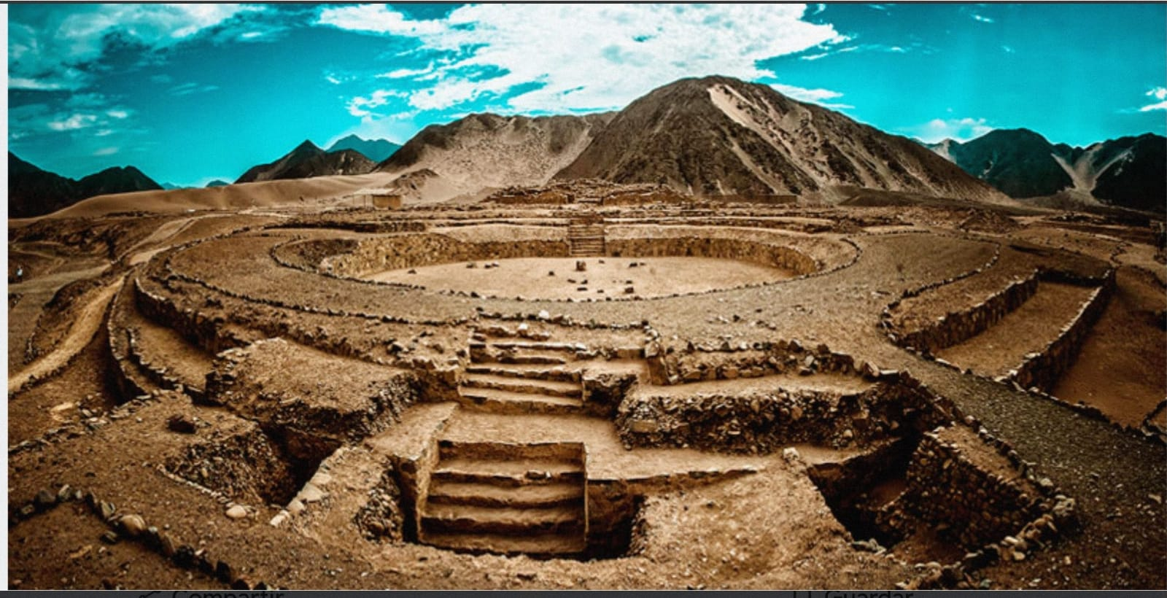
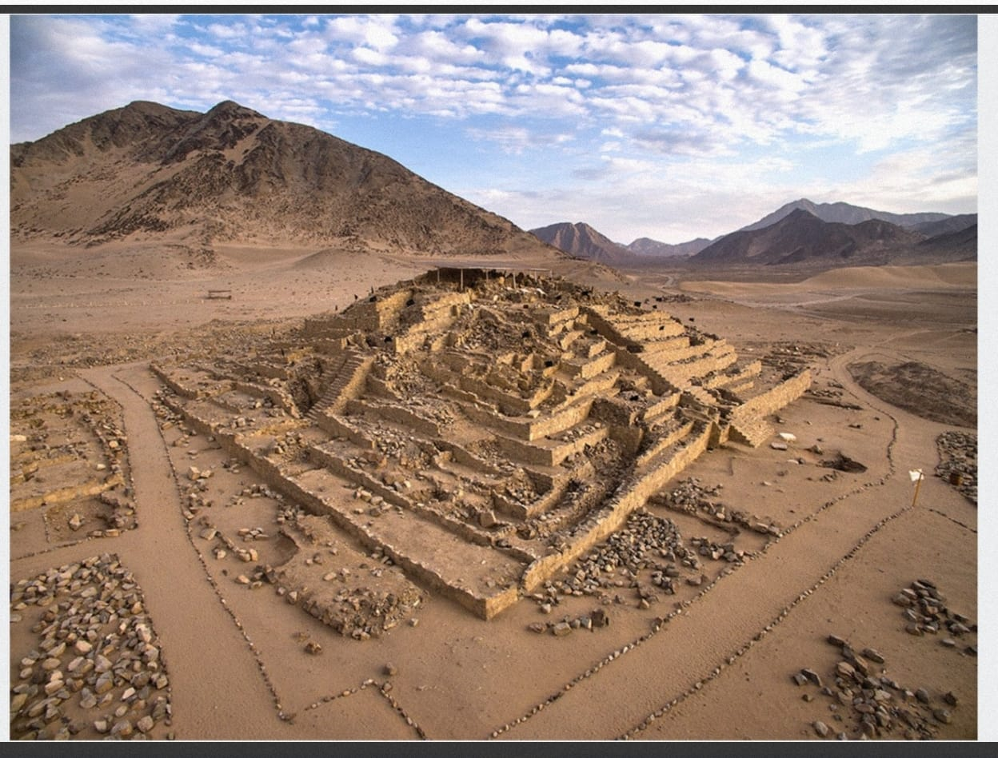
Bolivia precolombina

Slide 3
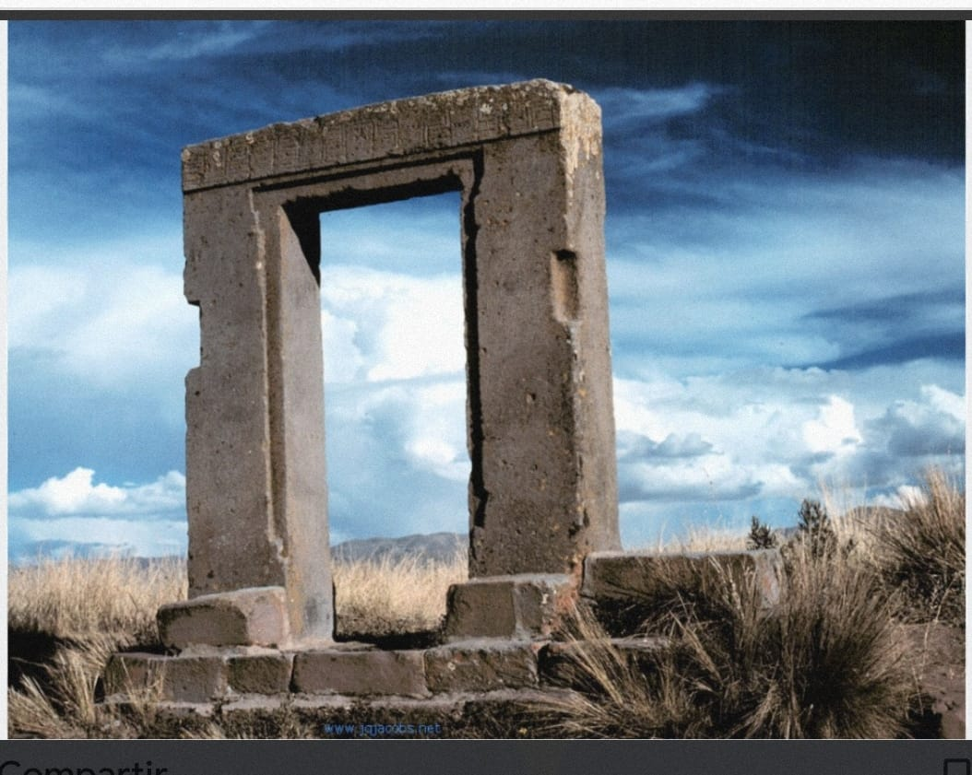
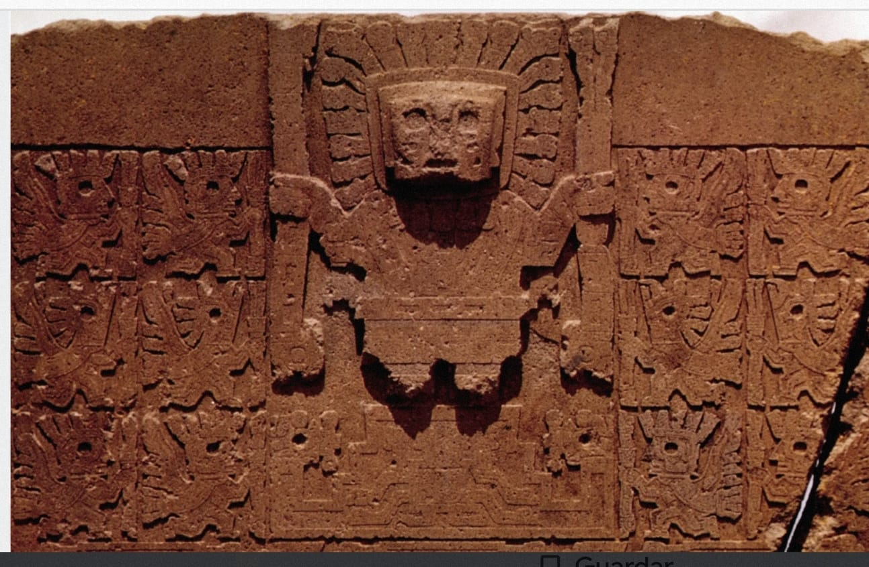
El Tiahuanaku

Slide 4
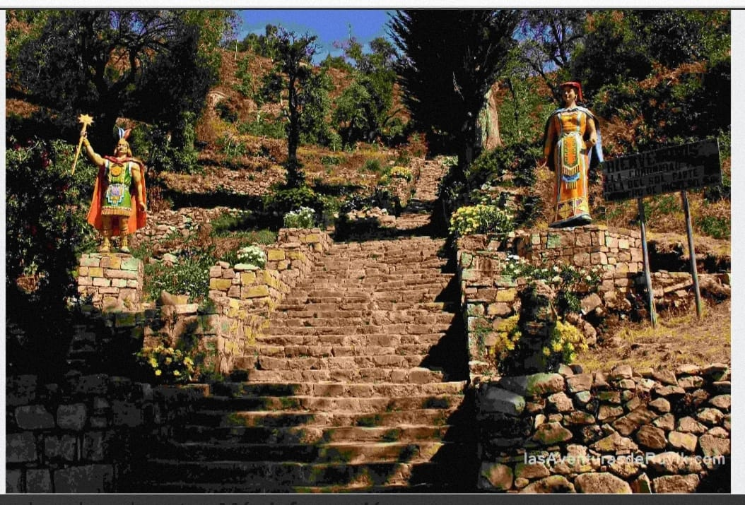
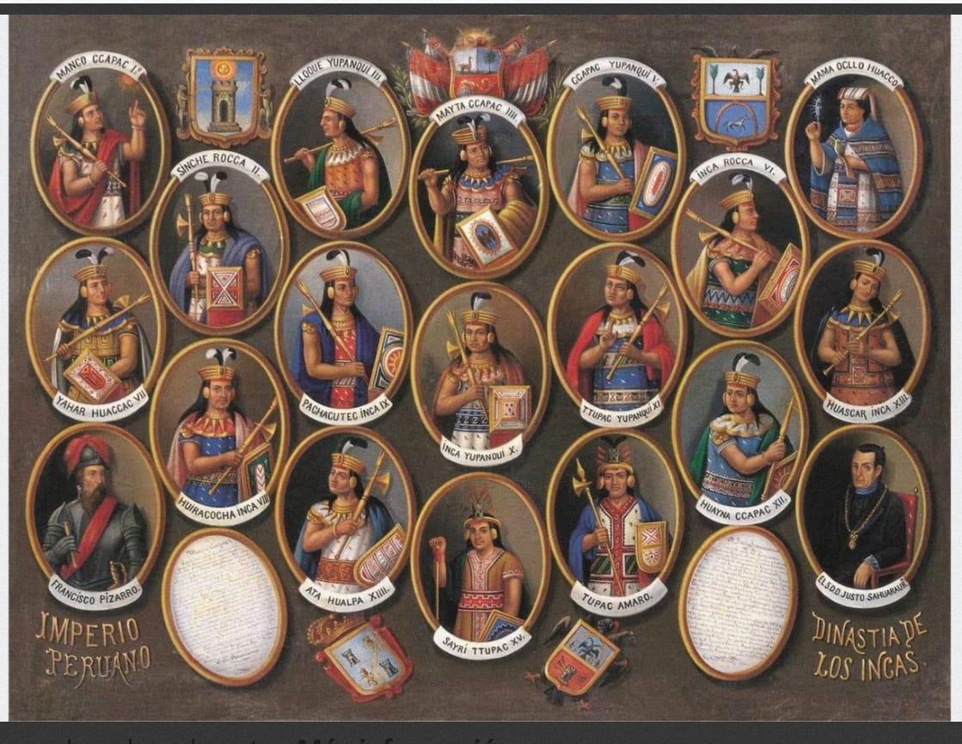
El Incario

Slide 5
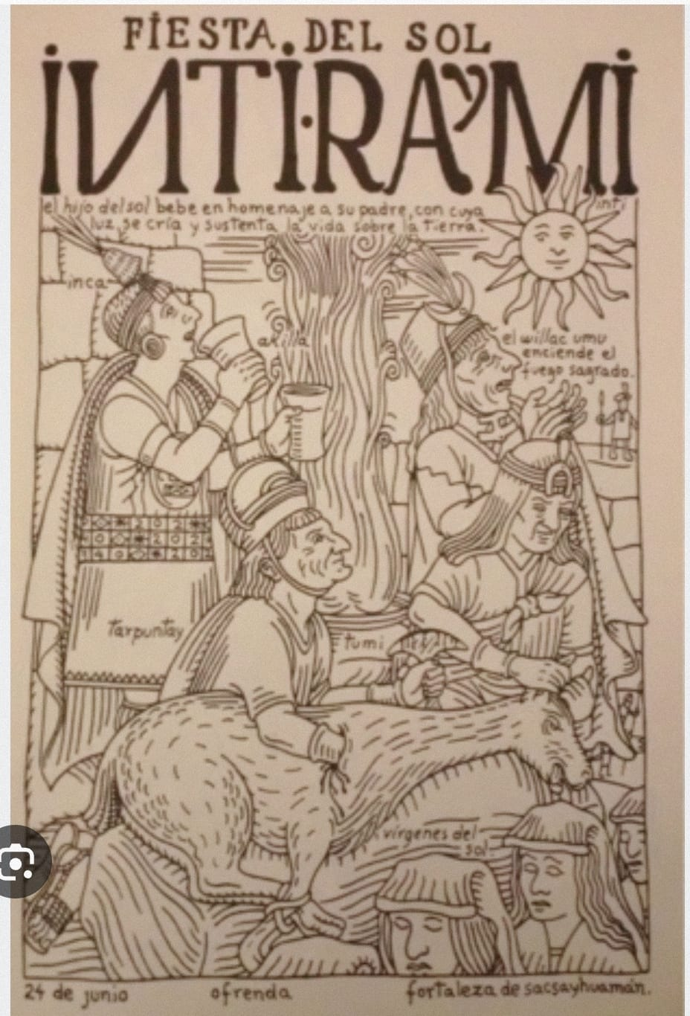
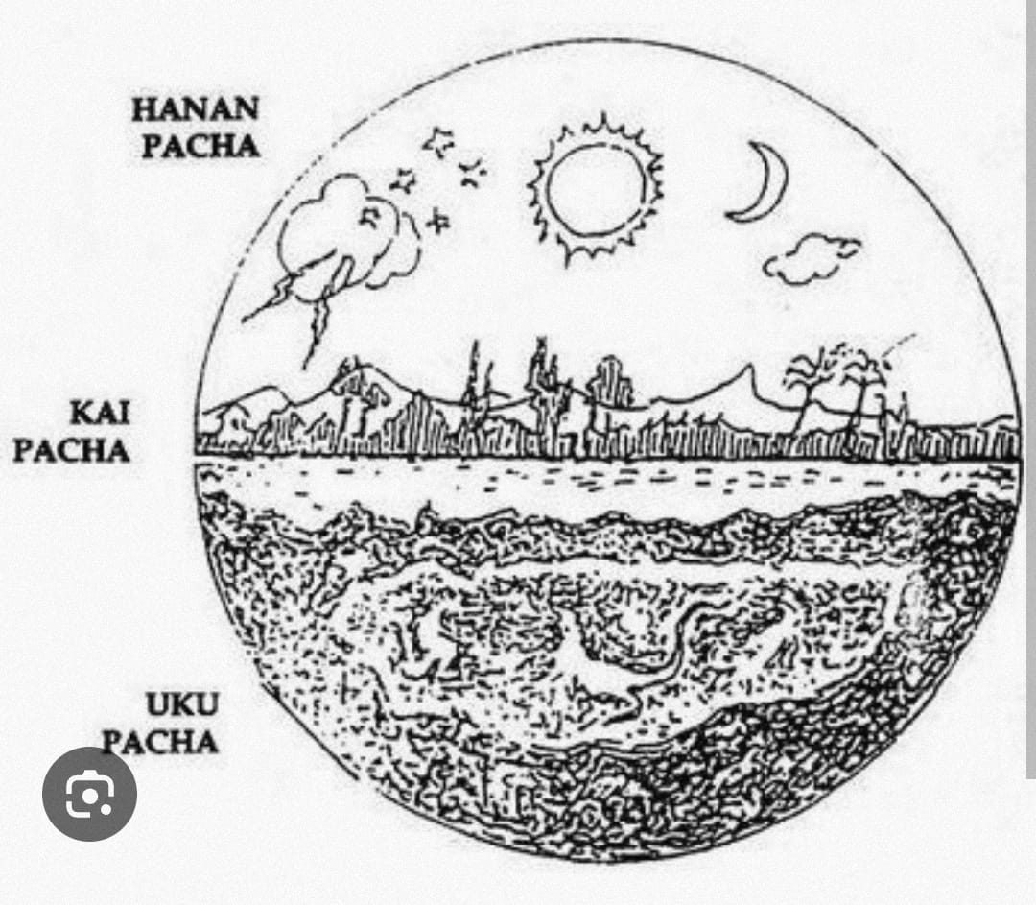
Cosmovisión indígena

Slide 6
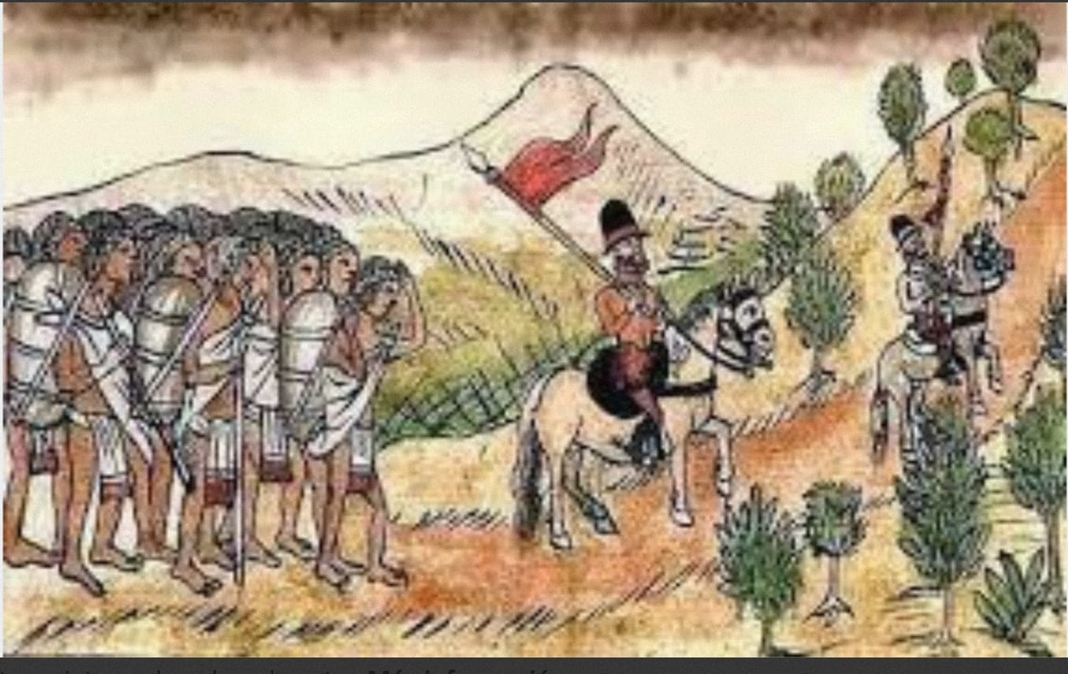
Colonialismo español
Primer elemento de conflicto

Slide 7
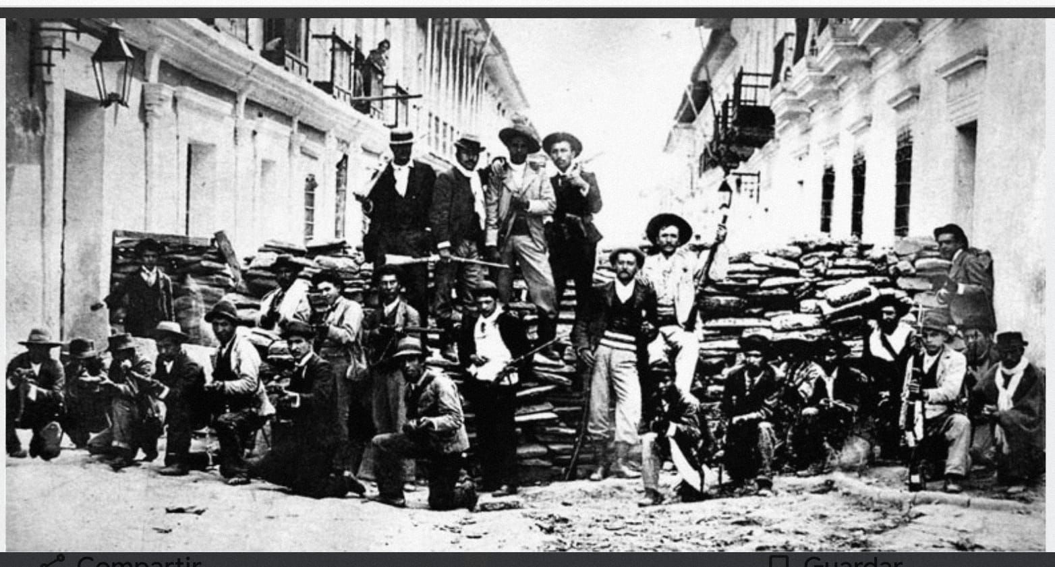
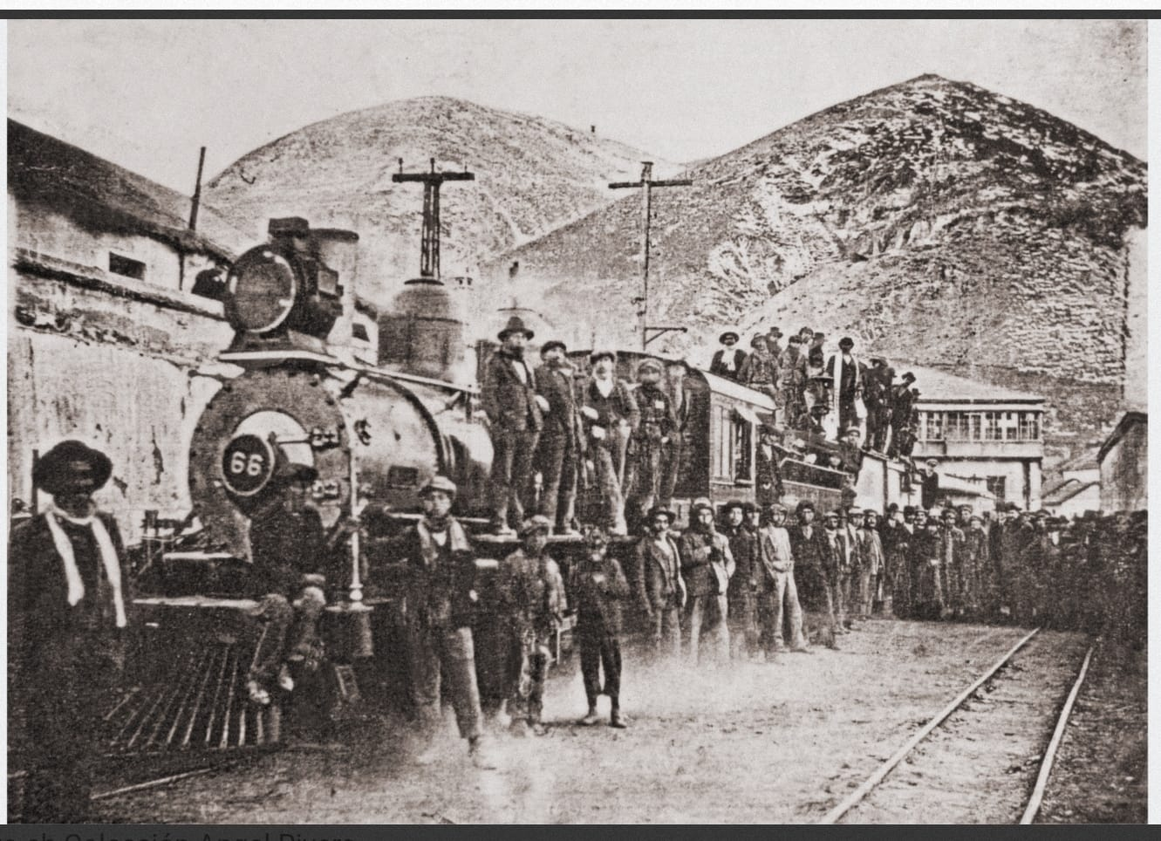
La independencia y la republca
Segundo elemento de conflicto

Slide 8
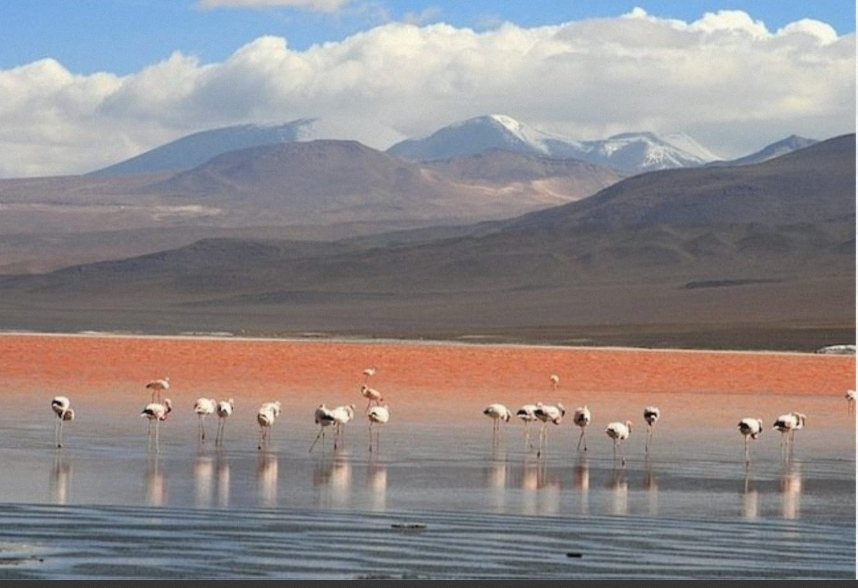
Las aguas del silala

Slide 9
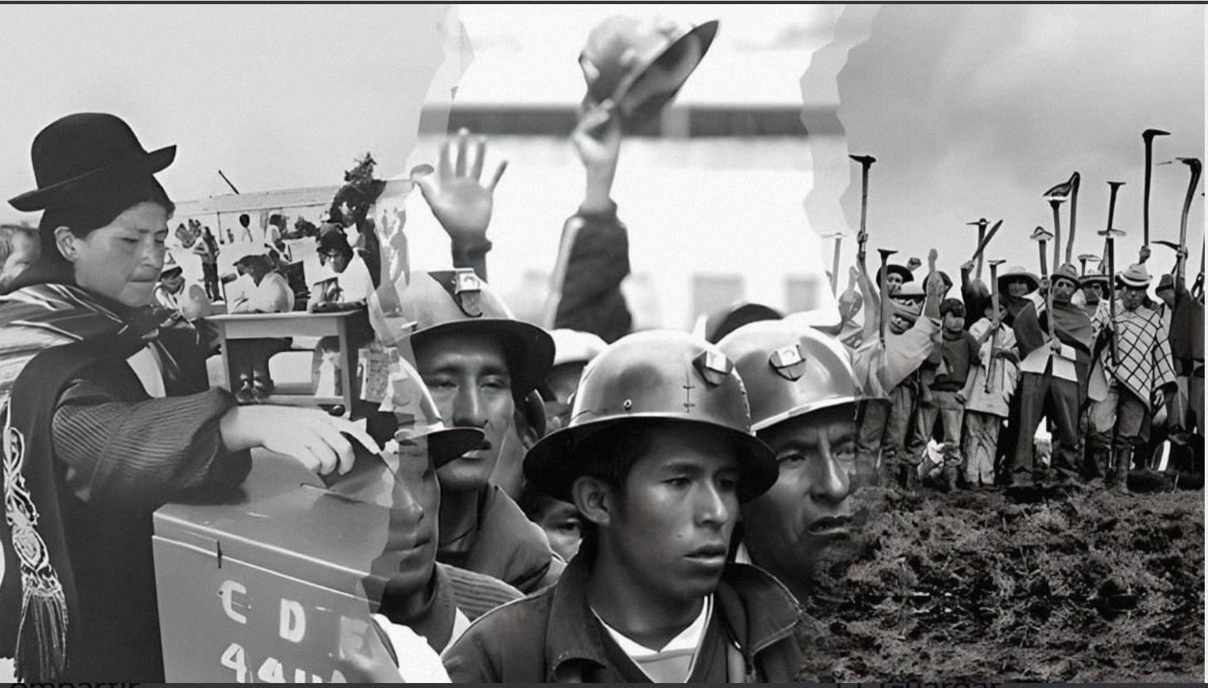
Bolivia del siglo xx

Slide 10
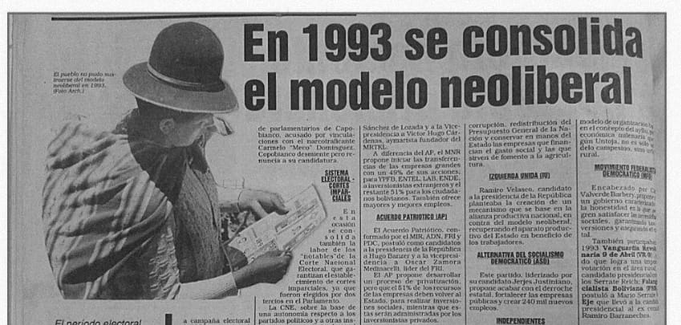
La hiperinflación y la globalización
Tercer elemento de conflicto

Slide 11
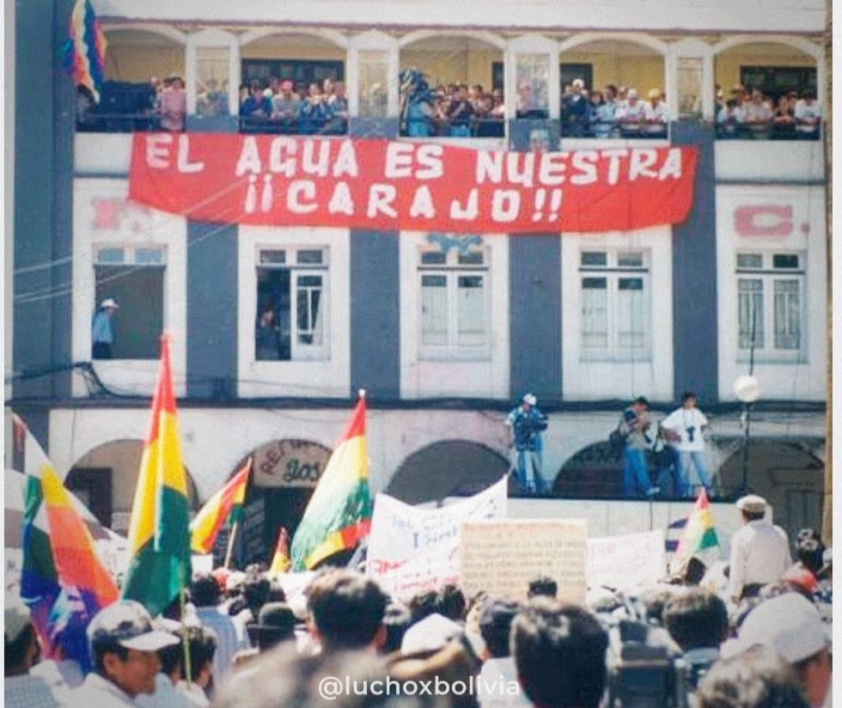
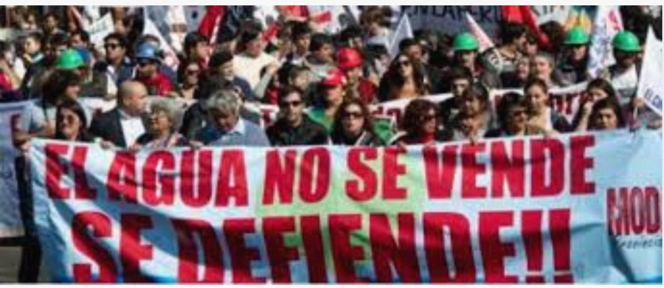
Bolivia siglo xxi (La guerra del agua)

Slide 12
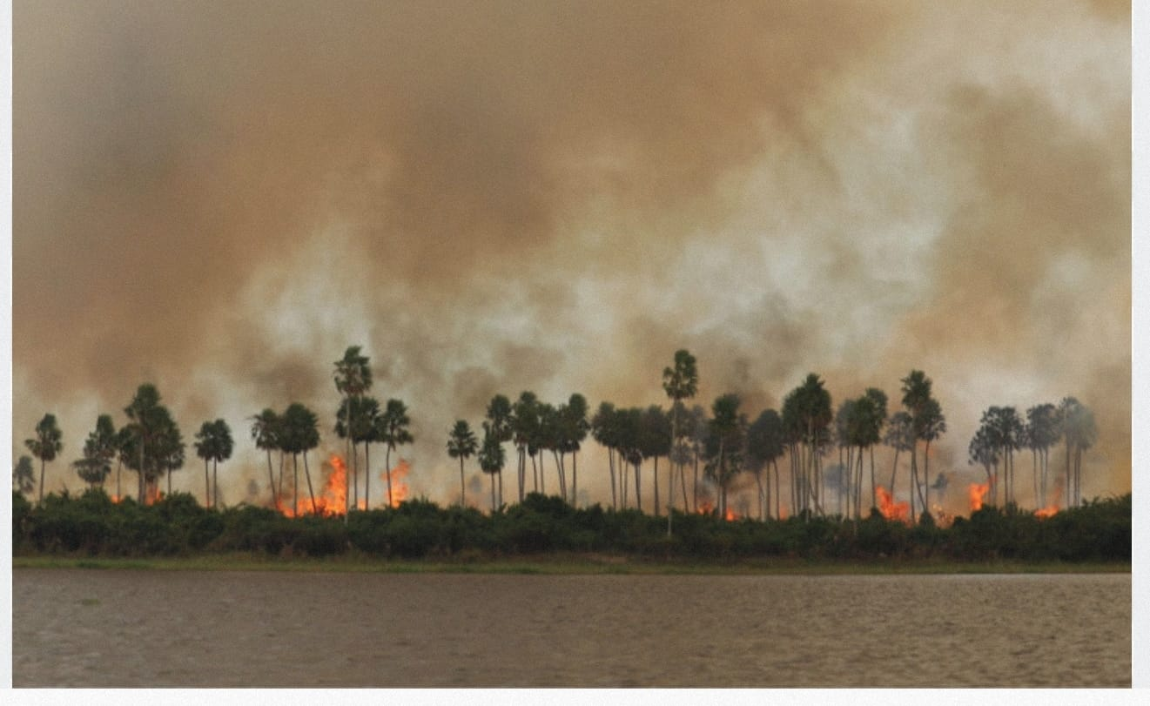
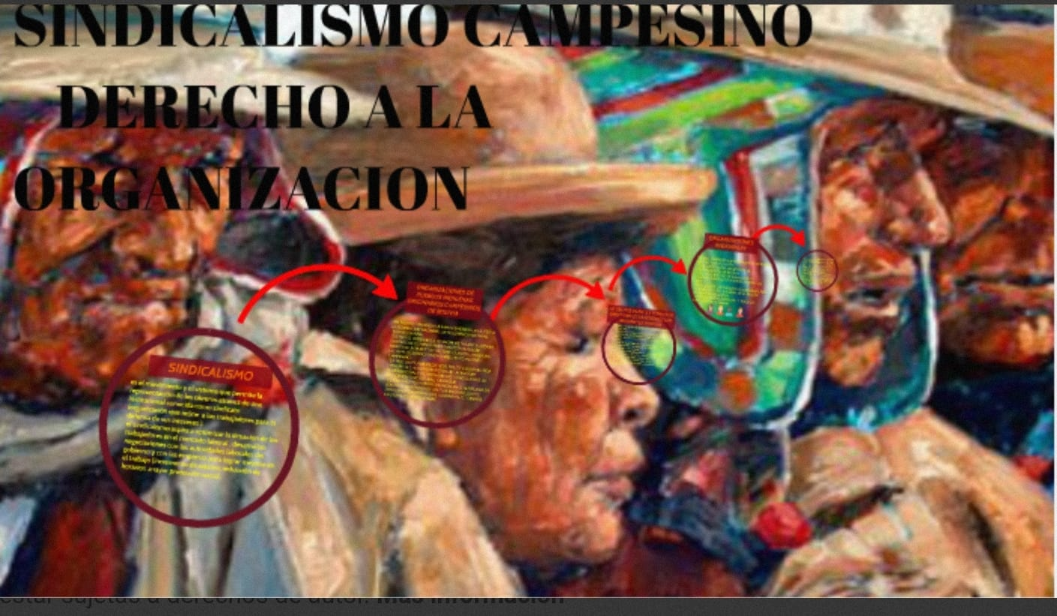
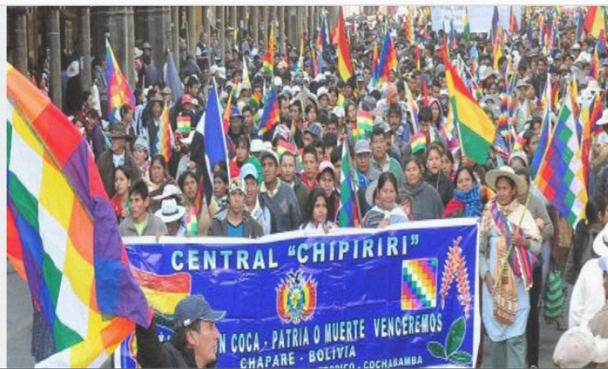
La nueva constitución y la crisis climática

